Slide 1
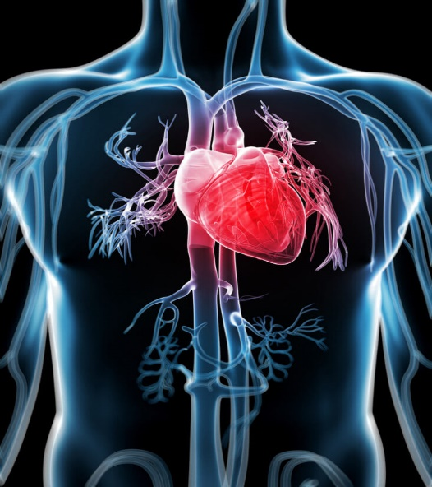
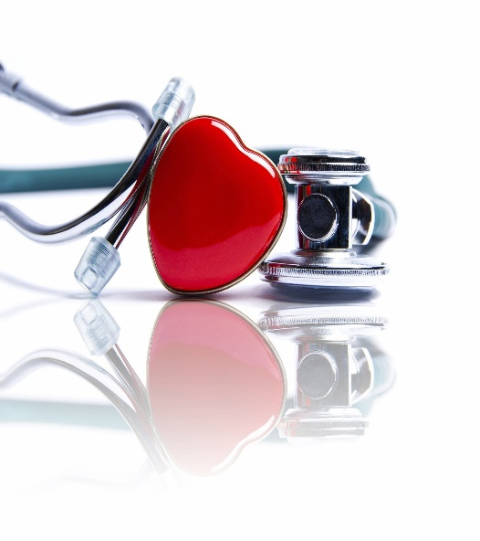
Choroby obehovej-cievnej sústavy
Nikoláos Lakata
3.D
Gymnázium Jána Adama Raymana, Prešov
Biológia 2018/2019
https://www.youtube.com/watch?v=_qmNCJxpsr0

Slide 2
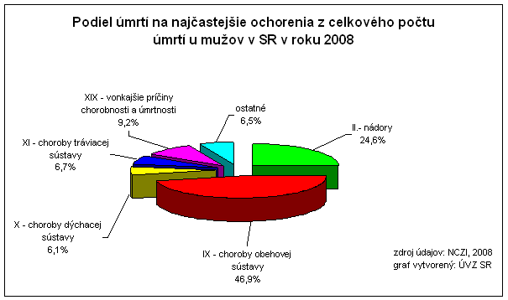
Obsah:
Arteriálna hypertenzia
Cievna mozgová príhoda
Infarkt myokardu
Ischemická choroba srdca
Marfanov syndróm
Pľúcna embólia
Ochorenia krvi

Slide 3
Arteriálna hypertenzia – vysoký krvný tla.
je chronicky zvýšený tlak v tepnách (artériach) telového krvného obehu – tlak krvi je vyšší ako 140/90
patrí medzi najčastejšie ochorenia srdca a krvného obehu
je to masovo rozšírené ochorenie, ktoré postihuje viac ako 25% dospelej populácie
nemá žiadne charakteristické príznaky - preto sa jej hovorí aj tichý zabiják
často len výrazný vzostup krvného tlaku spôsobuje bolesti hlavy, závraty, únavu alebo epsitaxau (krvácanie z nosa)
až v štádiu komplikácii sa dostavuje dýchavica, angina pectoris, poruchy videnia, nevoľnosť
Notes:
https://sk.wikipedia.org/wiki/Arteri%C3%A1lna_hypertenzi%D0%B0

Slide 4
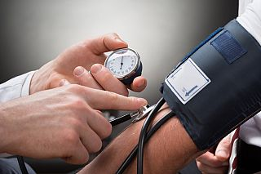
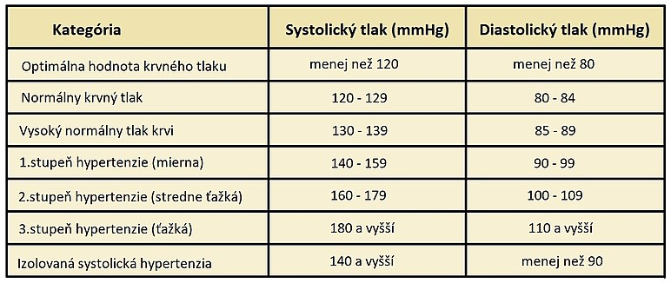
Arteriálna hypertenzia – vysoký krvný tlak – klasifikácia hypertenzie
Notes:
https://sk.wikipedia.org/wiki/Arteri%C3%A1lna_hypertenzi%D0%B0

Slide 5
Cievna mozgová príhoda – NCMP
je náhle sa rozvíjajúce postihnutie určitého okrsku mozgového tkaniva vzniknuté poruchou jeho prekrvenia
K cievnej mozgovej príhode môže dôjsť buď na základe uzáveru mozgovej tepny (tzv. ischemická mozgová príhoda alebo mozgový infarkt), alebo na podklade krvácania z mozgovej cievy (tzv. hemoragická mozgová príhoda)
Jedným z najdôležitejších diagnostických úloh je rozlíšiť ischemickú a hemoragickú cievnu mozgovú príhodu, pretože terapeutický prístup je v oboch prípadoch odlišný a nevhodná voľba môže stav chorého zhoršiť.
cievna mozgová príhoda je akútny stav, vyžaduje neodkladnú lekársku pomoc
Notes:
https://sk.wikipedia.org/wiki/Cievna_mozgov%C3%A1_pr%C3%Adhoda

Slide 6
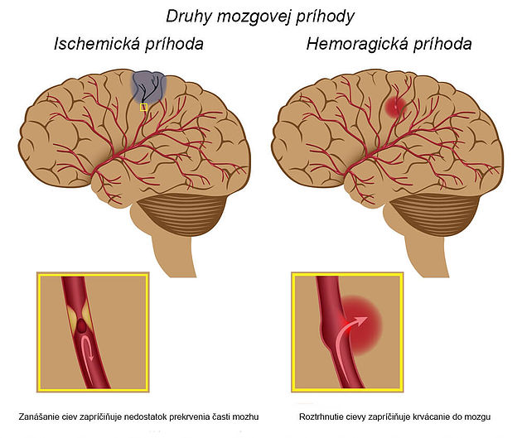
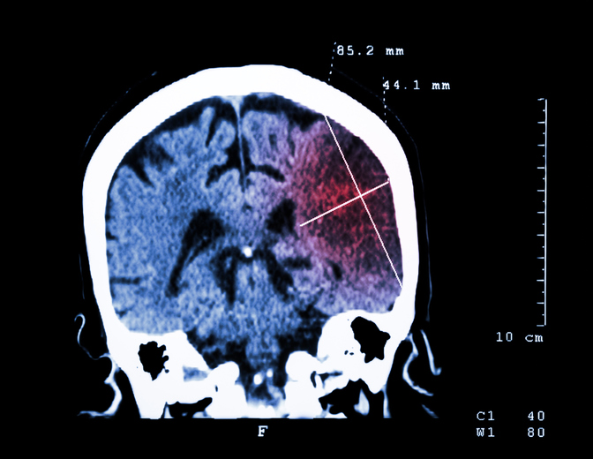
Cievna mozgová príhoda – NCMP
Notes:
https://sk.wikipedia.org/wiki/Cievna_mozgov%C3%A1_pr%C3%Adhoda

Slide 7
Infarkt myokardu – mŕtvica
je akútna nekróza (odumretie) okrsku srdcového svalu (myokardu) následkom prerušenie prívodu krvi
dochádza k nemu náhlym uzáverom srdcovej (koronárnej) tepny, najčastejšie následkom trombózy, nasadajúcej na prasknutý aterosklerotický plát, čím zanikne protizrážanlivá ochrana endotelu tepny
následkom uzatvorenia koronárnej tepny môže byť aj zástava obehu v dôsledku arytmie - fibrilácie komôr
rozhodujúcim faktorom pri liečbe akútneho infarktu myokardu je teda čas a pri podozrení treba vždy včas kontaktovať zdravotnícku záchrannú službu
základnou príčinou je ukladanie lipidov (cholesterolu) do steny tepny - vznik artériosklerotického plátu, ktorý zužuje jej priesvit
Notes:
https://sk.wikipedia.org/wiki/Infarkt_myokardu

Slide 8
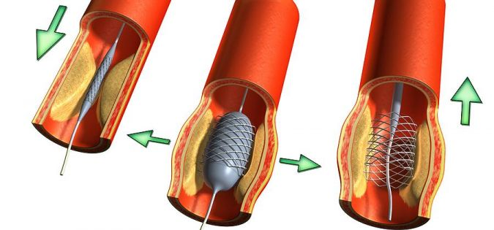
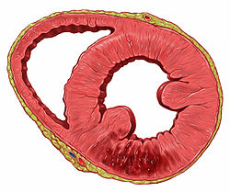
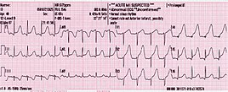
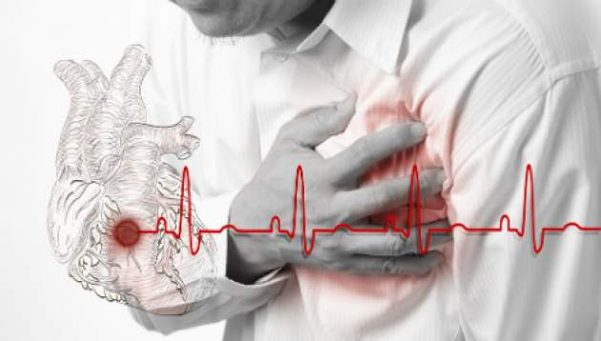
Infarkt myokardu – mŕtvica
EKG obraz predného infarktu myokardu s eleváciami ST segmentu vo zvodoch V1 - V3
Infarkt spodnej steny
Notes:
https://sk.wikipedia.org/wiki/Infarkt_myokardu

Slide 9
Ischemická choroba srdca – ICHS
ICHS je choroba, pri ktorej dochádza k zúženiu vencovitých tepien, ktoré zásobujú krvou srdcový sval, všeobecne pre nahromadenie aterosklerotického plátu (zloženého z cholesterolu, bohatých mastných usadenín, kolagénu, ďalších proteínov a nadbytočných hladkých svalových buniek a vápnika) v stene tepny, čo je proces známy ako kôrnatenie tepien (ateroskleróza)
následky aterosklerózy sú celosvetovo najčastejšou príčinou úmrtia a v strednej Európe na ne zomiera viac ako 50 % populácie.
ischemická choroba srdca je najčastejšie ochorenie srdca. Vyvoláva ho nedostatočné prekrvenie srdcového svalu v dôsledku zúženia alebo úplného upchaniu
ateroskleróza je dej, ktorý zvyčajne postupuje veľmi pozvoľna, zužuje stenu tepny, dôsledkom čoho je nedostatočné prekrvenie srdcového svalu, tzv. ischémia myokardu s rozvojom ischemickej choroby srdca
Notes:
https://sk.wikipedia.org/wiki/Ischemick%C3%A1_choroba_srdca

Slide 10
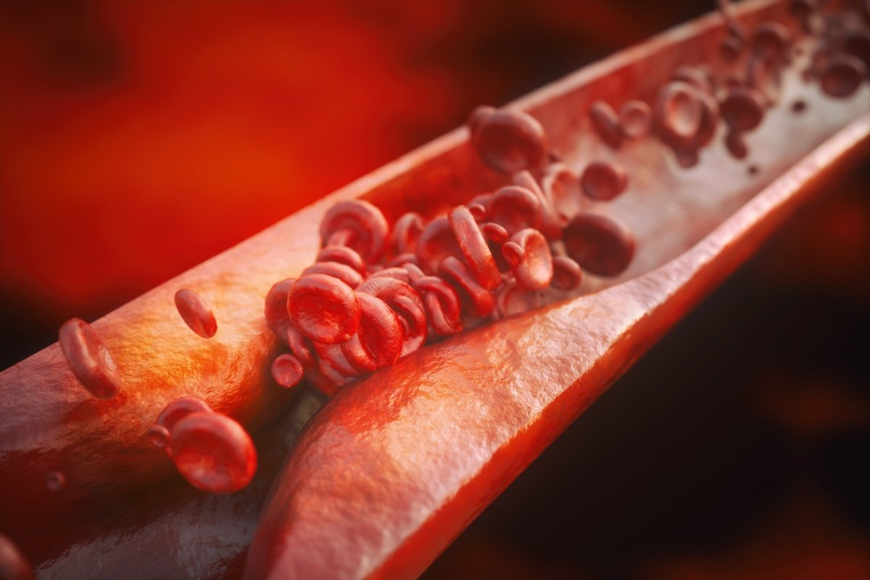
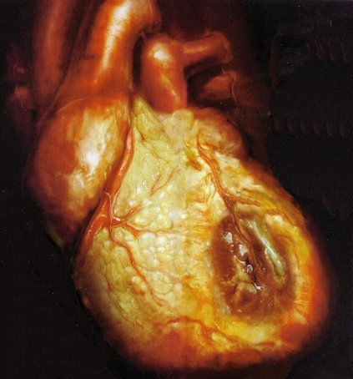
Ischemická choroba srdca – ICHS
Notes:
https://sk.wikipedia.org/wiki/Ischemick%C3%A1_choroba_srdca

Slide 11
Marfanov syndróm
je dedičné, autozomálne dominantné ochorenie spojivového tkaniva, ktoré postihuje mnohé orgány, vrátane kostry, srdca, ciev, očí a pľúc
ochorenie je spôsobené dedičnou zmenou génu FBN1 (mutáciou), ktorý sa nachádza na chromozóme 15
ochorenie postihuje mužov a ženy každej rasy alebo etnickej skupiny
jeden postihnutý sa vyskytuje približne z 3 000 – 5 000 ľudí
ochorenie prvýkrát popísal francúzsky pediater Antoine Marfan v roku 1896
človek sa s Marfanovým syndrómom už narodí
klinické príznaky sa objavia hneď napr. dlhé prsty, deformity hrudníka môžu byť nápadné pri narodení
Notes:
https://sk.wikipedia.org/wiki/Marfanov_syndr%C3%B3m

Slide 12
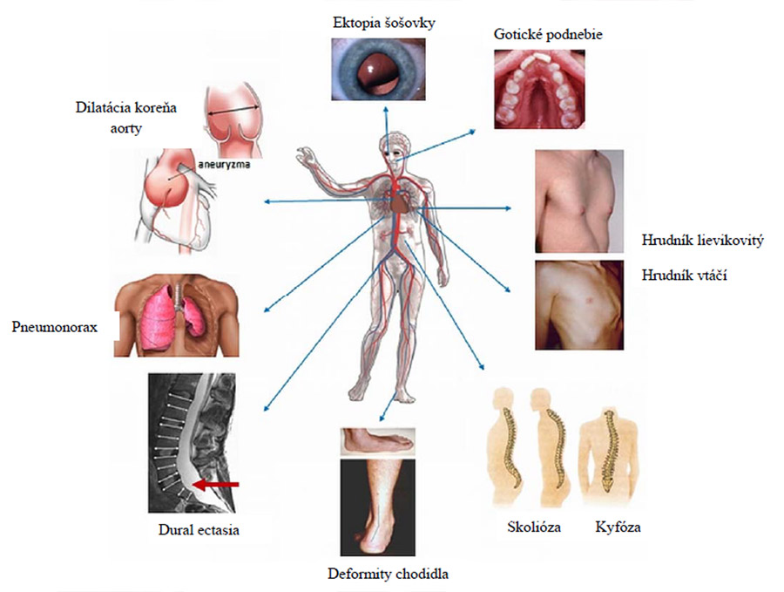
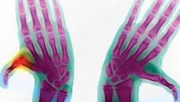
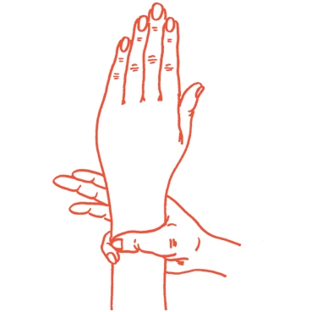
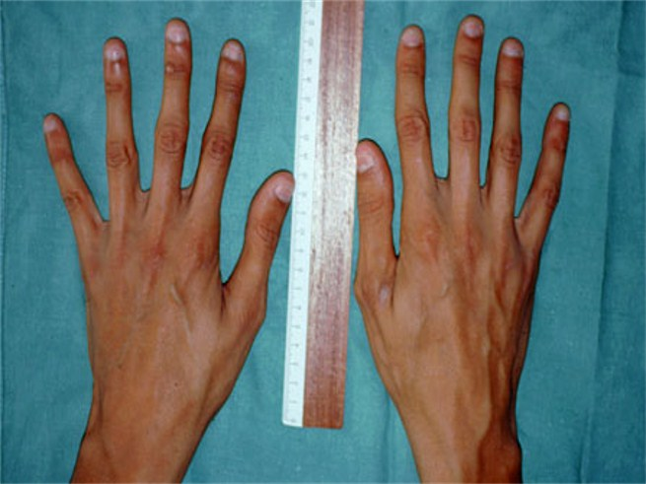
Marfanov syndróm
Notes:
https://sk.wikipedia.org/wiki/Marfanov_syndr%C3%B3m

Slide 13
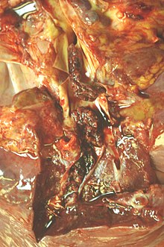
Pľúcna embólia
je ochorenie, pri ktorom dochádza k upchatiu pľúcnej tepny (pľúcnej artérie) alebo jej vetiev materiálom, priplaveným prúdom krvi
embólia sa bez liečby často opakuje, preto sa používa aj označenie pľúcna embolizácia
najčastejšou ide o uzáver krvnou zrazeninou (embolus), uvoľnenou z veľkých žíl dolných končatín pri hlbokej žilovej trombóze
žilová trombóza a pľúcna embólia sú súvisiace ochorenia, označované spoločným názvom tromboembolická choroba; tiež ich liečba býva totožná alebo úzko súvisiaca
Notes:
https://sk.wikipedia.org/wiki/P%C4%BE%C3%BAcna_emb%C3%B3lia

Slide 14
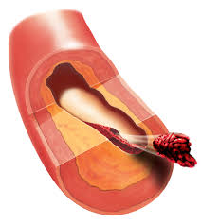
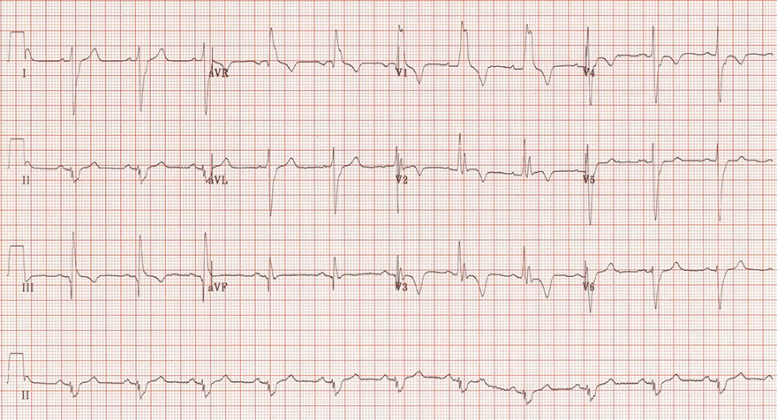
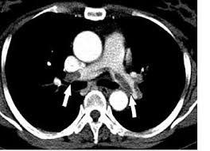
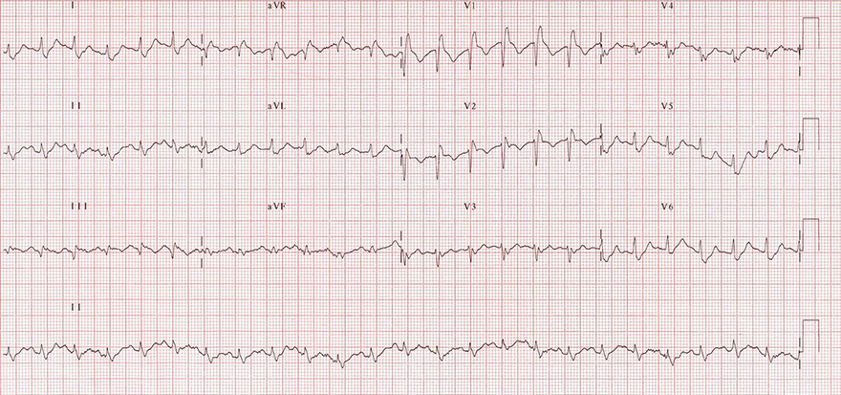
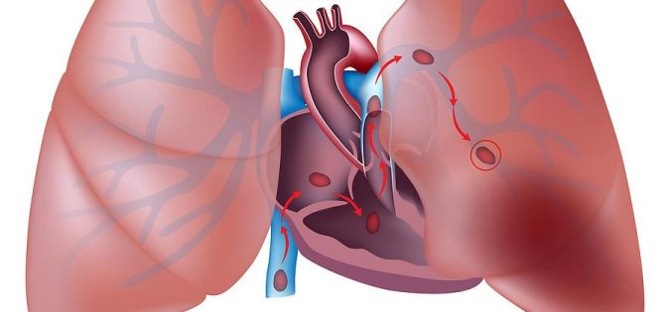
Pľúcna embólia
Notes:
https://sk.wikipedia.org/wiki/P%C4%BE%C3%BAcna_emb%C3%B3lia

Slide 15
Faktory ovplyvňujúce choroby CS
Faktory, kt. nevieme ovplyvniť:
Vek/pohlavie
Rodinná anamnéza
Osobná anamnéza
Faktory, kt. vieme ovplyvniť:
Fajčenie – 70% infarktov myokardu
Vysoký krvný tlak – riziko NCMP
Vysoká hladina cholesterolu – upchatie ciev
Diabetes mellitus – zužovanie ciev
Telesná hmotnosť

Slide 16
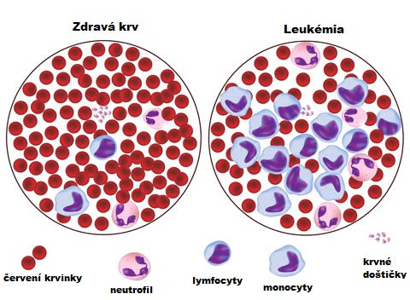
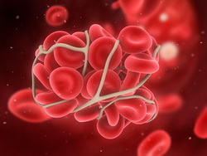
Ochorenia krvi
Srdcový infarkt
Cholesterol v krvi
Poruchy zrážania krvi – Koagulácia
Leukémia
Chudokrvnosť – anémia
Otrava krvi
Embólia
Hemochromatóza

Slide 17
Zdroje:
https://sk.wikipedia.org/wiki/Arteri%C3%A1lna_hypertenzi%D0%B0
https://sk.wikipedia.org/wiki/Cievna_mozgov%C3%A1_pr%C3%ADhoda
https://sk.wikipedia.org/wiki/Infarkt_myokardu
https://sk.wikipedia.org/wiki/Ischemick%C3%A1_choroba_srdca
https://sk.wikipedia.org/wiki/Marfanov_syndr%C3%B3m
https://sk.wikipedia.org/wiki/Ochorenie_srdca
https://sk.wikipedia.org/wiki/P%C4%BE%C3%BAcna_emb%C3%B3lia
https://sk.wikipedia.org/wiki/Srdcov%C3%A9_zlyhanie
https://www.dixo.sk/krv-zivotne-dolezita-tekutina/

Slide 18
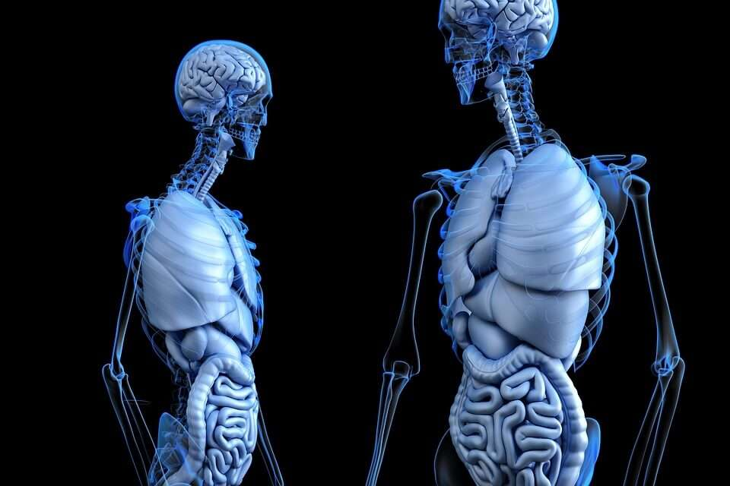
Ďakujem za pozornosť.
Kontakt: nikolaos.lakata6d@gjar-po.sk

